Slide 1





Nhìn hình đoán tên
Hoạt động cá nhân
Nhìn hình ảnh đoán tên tổ chức quốc tế
Thời gian: 10 giây

Slide 2




Nhìn hình đoán tên
(Hiệp hội các quốc gia Đông Nam Á)

Slide 3


Nhìn hình đoán tên
(Liên minh châu Âu)

Slide 4


Nhìn hình đoán tên
(Liên Hợp Quốc)

Slide 5

Nhìn hình đoán tên
WTO
(Tổ chức Thương mại thế giới)

Slide 6


Nhìn hình đoán tên
A PEC - Diễn đàn hợp tác kinh tế
Châu Á – TBD.

Slide 7
Nhìn hình đoán tên

Slide 8









BÀI 2
TOÀN CẦU HÓA,
KHU VỰC HÓA KINH TẾ

Slide 9
02
03
BÀI 3. TOÀN CẦU HÓA, KHU VỰC HÓA KINH TẾ
01
Trình bày được các biểu hiện, hệ quả của toàn cầu hoá kinh tế đối với các nước trên thế giới.
02
Phân tích ảnh hưởng của toàn cầu hóa kinh tế đối với các nước trên thế giới.
MỤC
TIÊU
BÀI
HỌC
03
Trình bày được các biểu hiện, hệ quả của khu vực hóa kinh tế.
04
Phân tích được ý nghĩa của khu vực hóa kinh tế đối với các nước trên thế giới.

Slide 10



NỘI DUNG BÀI HỌC
I. TOÀN CẦU HÓA KINH TẾ
II. KHU VỰC HÓA KINH TẾ

Slide 11

I
TOÀN CẦU HÓA KINH TẾ

Slide 12

I. TOÀN CẦU HÓA KINH TẾ
Toàn cầu hóa là sự gia tăng nhanh chóng các hoạt động kinh tế vượt qua mọi biên giới quốc gia và khu vực, tạo ra sự phụ thuộc lẫn nhau giữa các nền kinh tế trong sự vận động, phát triển, hướng tới một nền kinh tế hội nhập và thống nhất.
Đọc nội dung SGK, em hãy cho biết Toàn cầu hóa là gì?

Slide 13




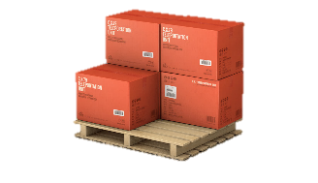
1. BIỂU HIỆN CỦA TOÀN CẦU HÓA KINH TẾ
Thị trường tài chính quốc tế mở rộng
Gia tăng số lượng các tiêu chuẩn áp dụng toàn cầu
Thương mại thế giới phát triển
Tăng cường vai trò của các công ty đa quốc gia

Slide 14




a. Thương mại thế giới phát triển
Tốc độ tăng trưởng của thương mại ngày càng nhanh và luôn cao hơn tốc độ tăng trưởng của nền kinh tế thế giới.
Hoạt động thương mại trên thế giới ngày càng được tự do hơn.
Hợp tác song phương đa phương ngày càng trở nên phổ biến.
Các tổ chức inh tế, diễn đàn, như: WTO, APEC, WB, ,… ngày càng đóng vai trò quan trọng.

Slide 15



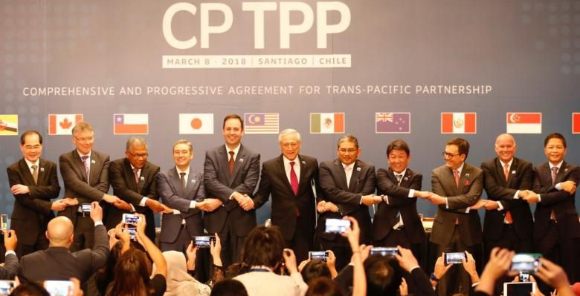

Theo thống kê của WTO, tính đến 1/1/2022, thế giới có 320 hiệp định thương mai song phương và 35 hiệp định thương mại đa phương có hiệu lực

Slide 16
b. Thị trường tài chính quốc tế mở rộng
Được biểu hiện qua các nội dung cơ bản như: tự do hóa lãi suất; tự do hóa tham gia các hoạt động ngân hàng và dịch vụ tài chính trên toàn thế giới, ….
Quá trình này diễn ra trên hệ thống nền tài chính quốc gia, hội nhập lẫn nhau, tác động mạnh mẽ.
Các ngân hàng lớn của các quốc gia kết nối với nhau tạo nên một mạng lưới liên kết tài chính toàn cầu

Slide 17
c. Tăng cường vai trò của các công ty đa quốc gia
Là một trong những nhân tố quan trọng thúc đẩy TCH
Các công ty đa
quốc gia
c. Tăng cường vai trò của các công ty đa quốc gia
Số lượng không ngừng tăng lên
Ảnh hưởng lớn đến nhiều lĩnh vực: tài chính, công nghệ, dịch vụ và lao động
Vai trò
Tác động mạnh mẽ đến việc hình thành và vận hành các chuỗi cung ứng toàn cầu.
Khai thác tốt hơn các lợi thế so sánh của các quốc gia, nhất là đối với các nước đang phát triển.

Slide 18
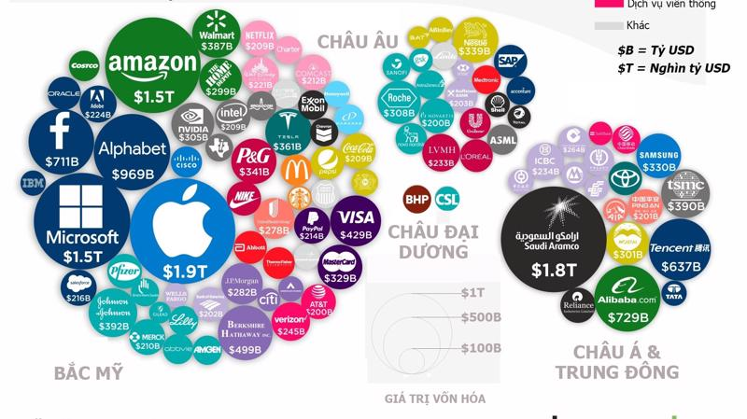
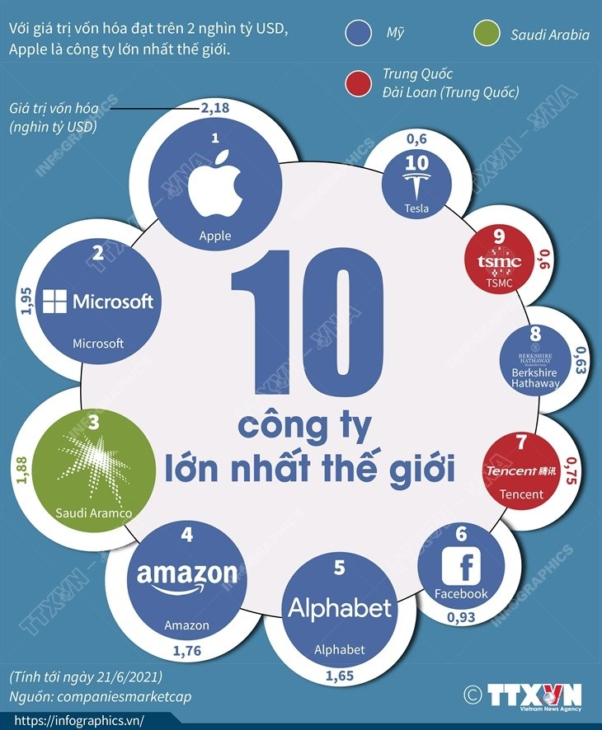
100 công ty có vốn hóa lớn nhất thế giới năm 2020
10 công ty có vốn hóa lớn nhất thế giới năm 2021
Các công ty đa quốc gia có vai trò quan trọng: Các công ty đa quốc gia ngày càng mở rộng về phạm vi hoạt động và liên kết thành một mạng lưới sản xuất, kinh doanh toàn cầu, giữ vai trò chi phối các chuỗi giá trị toàn cầu.

Slide 19
d. Gia tăng số lượng các tiêu chuẩn áp dụng toàn cầu
Các tiêu chuẩn thống nhất về sản phẩm, quản lý quá trình, cung cấp dịch vụ. … ngày càng được áp dụng nhiều trên các lĩnh vực và phạm vi toàn cầu. Việc áp dụng các tiêu chuẩn quốc tế góp phần thúc đẩy phát triển thương mại toàn cầu.
Các nước phát triển có hệ thống tiêu chuẩn cao hơn các nước đang phát triển. Trong quá trình hội nhập, các nước đang phát triển ngày càng hoàn thiện hệ thống tiêu chuẩn để nâng cao năng lực cạnh tranh, tiếp cận thị trường quốc tế hiệu quả hơn.
Notes:
https://baobiminhsang.com/tieu-chuan-tai-che-toan-cau-grs-la-gi/

Slide 20



d. Gia tăng số lượng các tiêu chuẩn áp dụng toàn cầu
Trong quá trình toàn cầu hóa, nhiều nước cùng tham gia quá trình sản xuất một sản phẩm. Vì vậy, các tiêu chuẩn sản xuất ngày càng thống nhất và áp dụng rộng rãi trên thế giới
Notes:
https://baobiminhsang.com/tieu-chuan-tai-che-toan-cau-grs-la-gi/

Slide 21



2. HỆ QUẢ VÀ ẢNH HƯỞNG CỦA TOÀN CẦU HÓA KINH TẾ
ĐỐI VỚI CÁC NƯỚC TRÊN THẾ GIỚI
Hình thức: Khăn trải bàn (chia lớp thành 6 nhóm)
Yêu cầu:
+ Nhóm lẻ: Phân tích hệ quả của toàn cầu hóa kinh tế.
+ Nhóm chẵn: Phân tích ảnh hưởng của toàn cầu hóa kinh tế đối với các nước trên thế giới.
Thời gian:
2 phút ghi ý kiến cá nhân ra góc giấy
3 phút thống nhất nhóm.
1 phút trình bày sản phẩm nhóm

Slide 22





a. Hệ quả của toàn cầu hóa kinh tế
Tích cực | Tiêu cực
+ Thúc đẩy sự hợp tác quốc tế, phát triển sản xuất, tăng trưởng nhanh kinh tế toàn cầu, chuyển dịch cơ cấu kinh tế. + Tạo nhiều cơ hội học tập và giao lưu, tiếp thu những thành tựu khoa học kỹ thuật hiện đại. | + Làm gia tăng khoảng cách giàu nghèo giữa các quốc gia. + Đặt các quốc gia đứng trước những thách thức như: giữ gìn bản sắc dân tộc, giá trị truyền thống,… + Gia tăng nguy cơ bị phụ thuộc, giảm tính tự chủ và nguy cơ tụt hậu đối với những quốc gia có nền kinh tế phát triển không bền vững.

Slide 23


b. Ảnh hưởng của toàn cầu hóa kinh tế đối với các nước trên thế giới
Cơ hội | Thách thức
Làm gia tăng nguồn lực phát triển kinh tế của các nước, như: vốn đầu tư, khoa học - công nghệ, thị trường…. | + Đặt ra nhiều vấn đề trong phát triển kinh tế với các nước như: xây dựng thương hiệu sản phẩm; chuyển đổi cơ cấu kinh tế phù hợp; hoàn thiện các thể chế để thích ứng với xu hướng hội nhập; nâng cao trình độ phát triển kinh tế…. + Các vấn đề về xã hội và môi trường như: chênh lệch giàu nghèo, y tế, ô nhiễm môi trường, biến đổi khí hậu,… trở thành mối quan tâm chung của các quốc gia.

Slide 24

II
KHU VỰC HÓA KINH TẾ

Slide 25



II. KHU VỰC HÓA KINH TẾ
Có chung mục tiêu, lợi ích phát triển
Khu vực hóa
Là quá trình liên kết và hợp tác kinh tế giữa các nước trong khu vực trên thế giới trên cơ sở tương đồng về địa lí, văn hóa, xã hội hoặc có chung mục tiêu và lợi ích phát triển.
Cho biết lý do hình thành các tổ chức liên kết kinh
tế khu vực?
Có nét tương đồng về địa lí, văn hóa, xã hội

Slide 26
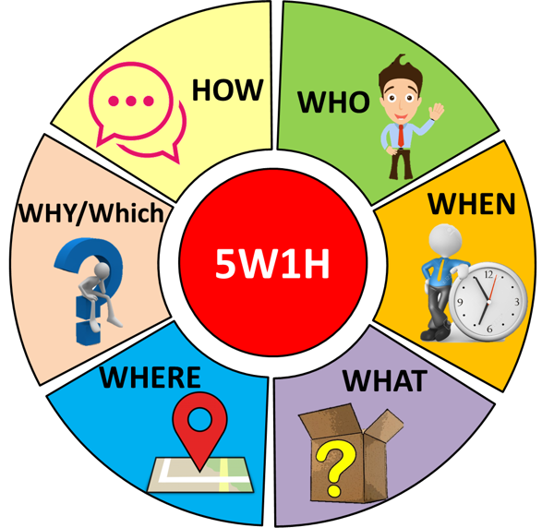

II. KHU VỰC HÓA KINH TẾ
THẢO LUẬN NHÓM
Chia nhóm: 4 HS/ 1 nhóm.
Nhiệm vụ: Dựa vào nội dung mục II và tra cứu thông tin Internet, hãy đặt 6 câu hỏi liên quan đến chủ đề “KHU VỰC HÓA KINH TẾ ” theo kĩ thuật 5W1H.
Thời gian: 5 phút.
Sau khi thảo luận xong, nhóm sẽ chuyển câu hỏi cho nhóm khác. Nhóm nào đưa ra câu hỏi hay và trả lời đúng nhiều nhất sẽ chiến thắng

Slide 27
1. BIỂU HIỆN CỦA KHU VỰC HÓA KINH TẾ
Nhiều tổ chức liên kết kinh tế ở những cấp độ khác nhau đã được hình thành và ngày càng được mở rộng, hướng đến đảm bảo phát triển bền vững.
01
Hiện nay trên thế giới có khoảng 24 tổ chức liên kết kinh tế khu vực có quy mô lớn với những mức độ quan hệ khác nhau.
02
03
Trong các tổ chức liên kết kinh tế khu vực, ngày càng có nhiều hiệp định về kinh tế, chính trị, môi trường,… được kí kết.

Slide 28
Nhiều tổ chức liên kết kinh tế ở những cấp độ khác nhau đã được hình thành và ngày càng được mở rộng, hướng đến đảm bảo phát triển bền vững. Có các kiểu liên kết phổ biến, như:
Liên kết tam giác PT
Liên kết khu vực
Diễn đàn liên kết khu vực
Ví dụ: Tam giác tăng trưởng Inđônêxia - Malaixia - Xingapo; Liên kết vùng Ma-xơ Rai-nơ giữa Bỉ - Đức - Hà Lan,…
Ví dụ: Liên minh châu Âu; Hiệp hội các quốc gia Đông Nam Á, Thị trường chung Nam Mỹ,…
Ví dụ: Diễn đàn hợp tác kinh tế châu Á - Thái Bình Dương; Hội nghị thượng đỉnh Á - Âu,…

Slide 29

Hiện nay, trên thế giới có khoảng 24 tổ chức liên kết kinh tế khu vực có quy mô lớn với những mức độ quan hệ khác nhau. Nhiều quốc gia đồng thời là thành viên của nhiều tổ chức liên kết kinh tế khác nhau.
Em có biết?

Slide 30
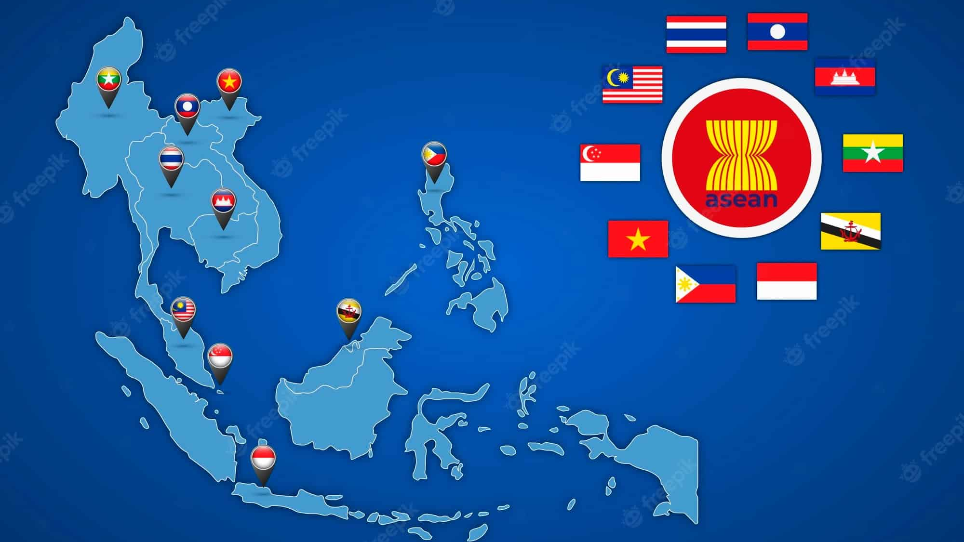
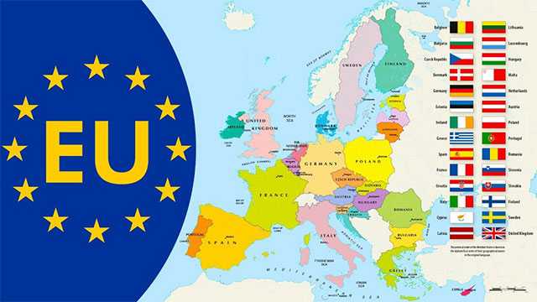

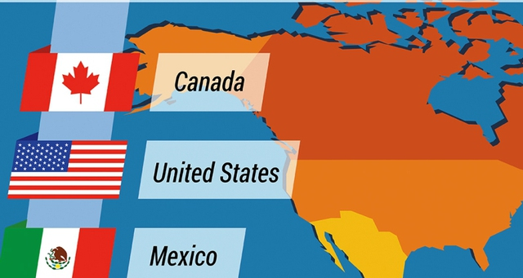
Hiệp hội các quốc gia Đông Nam Á - ASEAN
Liên Minh Châu Âu - EU
Hiệp ước tự do thương mại Bắc Mĩ - NAFTA
Diễn đàn hợp tác Châu Á – Thái Bình Dương (APEC)

Slide 31





VÒNG QUAY MAY MẮN
80
10
1
2
3
70
20
60
30
4
5
6
50
40
START

Slide 32






Nhân tố nào thúc đẩy toàn cầu hóa kinh tế diễn ra ngày càng mạnh mẽ?
A. Sự phát triển của khoa học, công nghệ hiện đại.
B. Sự gia tăng nhanh dân số thế giới và hàng hóa.
C. Nhu cầu hàng hóa tăng nhanh, kích thích sản xuất.
D. Sự ra đời của các công ty xuyên quốc gia.
QUAY VỀ

Slide 33

Hệ quả nào sau đây không phải là của khu vực hóa kinh tế?
A. Tăng cường quá trình toàn cầu hóa về kinh tế.
B. Gia tăng khoảng cách giàu nghèo giữa các nước.
C. Động lực thúc đẩy tăng trưởng, phát triển kinh tế.
D. Tăng cường tự do hóa thương mại, đầu tư dịch vụ.
QUAY VỀ

Slide 34
Biểu hiện nào sau đây không phải là biểu hiện của toàn cầu hóa kinh tế?
A. Tăng nhanh thương mại quốc tế.
B. Tăng cường vai trò của các công ty đa quốc gia.
C. Phát triển các hệ thống tài chính quốc tế.
D. Chiến tranh xảy ra trên toàn cầu
QUAY VỀ

Slide 35
Ý nghĩa tích cực của tự do hóa thương mại mở rộng là
A. hàng hóa có điều kiện lưu thông rộng rãi.
B. nâng cao vai trò của các công ty đa quốc gia.
C. tạo thuận lợi cho tài chính quốc tế phát triển.
D. thúc đẩy tăng trưởng kinh tế trên thế giới.
QUAY VỀ

Slide 36
Nhân tố nào thúc đẩy toàn cầu hóa kinh tế diễn ra ngày
càng mạnh mẽ?
A. Sự tương phản về trình độ phát triển kinh tế giữa các nhóm nước.
B. Nhu cầu giao lưu quốc tế, trao đổi hàng hóa ngày càng tăng nhanh.
C. Dỡ bỏ các rào cản trong thương mại, đầu tư, dịch vụ, công nghệ.
D. Sự ra đời và vai trò ngày càng lớn của các công ty xuyên quốc gia.
QUAY VỀ

Slide 37
Đâu không phải biểu hiện của toàn cầu hóa?
A. Các giao dịch quốc tế về thương mại, đầu tư và tài chính tăng nhanh.
B. Gia tăng số lượng và quy mô của các tổ chức khu vực trên thế giới.
C. Các giao dịch quốc tế về thương mại, đầu tư và tài chính tăng nhanh.
D. Các công ty đa quốc gia có vai trò quan trọng.
QUAY VỀ

Slide 38

EM LÀ BIÊN TẬP VIÊN
Đóng vai 1 biên tập viên, em hãy viết (khoảng 150 chữ) và thể hiện 1 bản tin về 1 trong 3 chủ đề sau:
1. Tác động của đại dịch covit-19 đến quá trình toàn cầu hóa kinh tế.
2. Ảnh hưởng của toàn cầu hóa đến Việt Nam.
3. Ảnh hưởng của toàn cầu hóa, khu vực hóa tới cơ hội tìm kiếm việc làm của giới trẻ hiện nay.

Slide 39
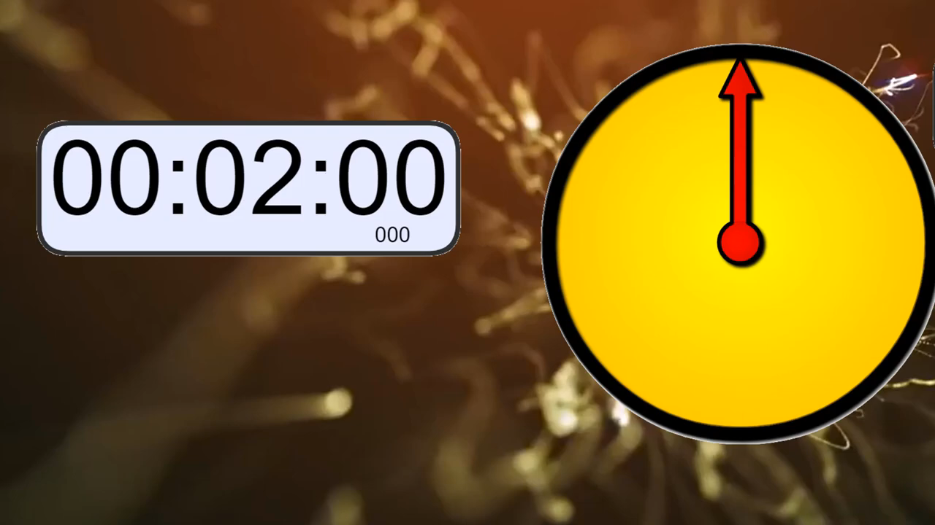
TRÌNH BÀY SẢN PHẨM
TIÊU CHÍ ĐÁNH GIÁ
Tiêu chí | 1 điểm | 2 điểm | 3 điểm
Thông tin | Sơ sài, thiếu lập luận | Ngắn gọn, lập luận rõ ràng | Ngắn gọn, chặt chẽ, có sức thuyết phục cao
Phong cách | Lúng túng, nói vấp, thiếu tương tác mắt | Khá trôi chảy, có tương tác | Lưu loát, tương tác tích cực bằng mắt và ngôn ngữ cơ thể

Slide 40

Thank You

